Slide 1


dev.learn(web)
Aula 04
HTML(Formulários) - Parte 2

Slide 2


HTML
File input box
A tag para fazermos uma entrada para arquivos é empregue a tag <input> com o atributo type=”file”

Slide 3
HTML
File input box
A tag para fazermos uma entrada para arquivos é empregue a tag <input> com o atributo type=”file”
Esse input cria um tipo caixa de entrada com um botão, onde ao clicá-lo o usuário poderá escolher um arquivo para o envio

Slide 4
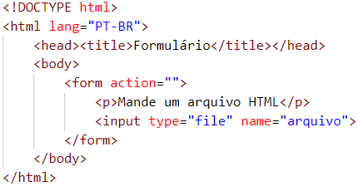
HTML
File input box
Código no editor de texto:

Slide 5

HTML
File input box
Site no navegador:

Slide 6

HTML
Submit button
Para criar um botão utiliza-se a tag <input> e o atributo type=”submit”

Slide 7
HTML
Submit button
Para criar um botão utiliza-se a tag <input> e o atributo type=”submit”
Pode-se colocar o atributo name e value para identificar o controle e o valor que aparecerá dentro do botão, respectivamente

Slide 8
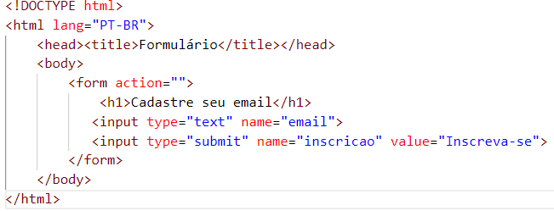
HTML
Submit button
Código no editor de texto:

Slide 9
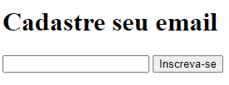
HTML
Submit button
Site no navegador:

Slide 10
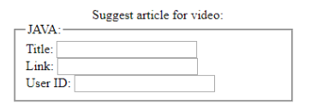
HTML
Agrupando forms
Formulário de agrupar elementos com a tag <fieldset>

Slide 11
HTML
Agrupando forms
Formulário de agrupar elementos com a tag <fieldset>
A tag <legend> pode ser usada para adicionar um título ao agrupamento

Slide 12
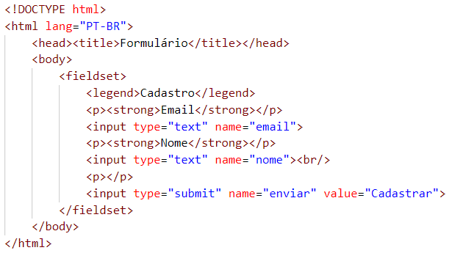
HTML
Agrupando forms
Código no editor de texto:

Slide 13
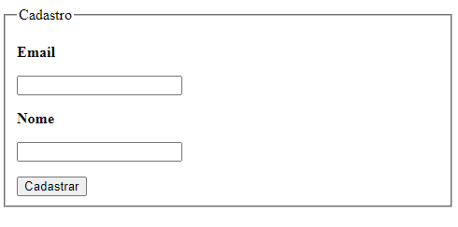
HTML
Agrupando forms
Site no navegador:

Slide 14
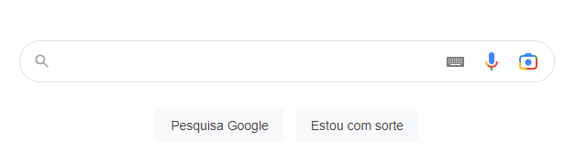
HTML
Search input
A tag para criarmos um campo de busca é <input> com o atributo type=”search”

Slide 15
HTML
Search input
A tag para criarmos um campo de busca é <input> com o atributo type=”search”
Pode-se utilizar o atributo placeholder para colocar uma descrição dentro da caixa

Slide 16
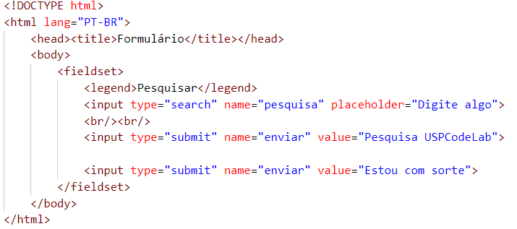
HTML
Search input
Código no editor de texto:

Slide 17
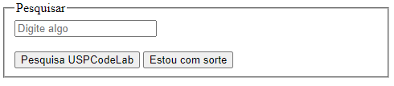
HTML
Search input
Site no navegador:

Slide 18
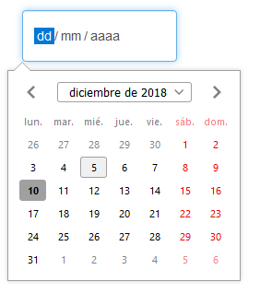
HTML
Date input
A tag para criarmos um campo com datas é <input> com o atributo type=”date”

Slide 19
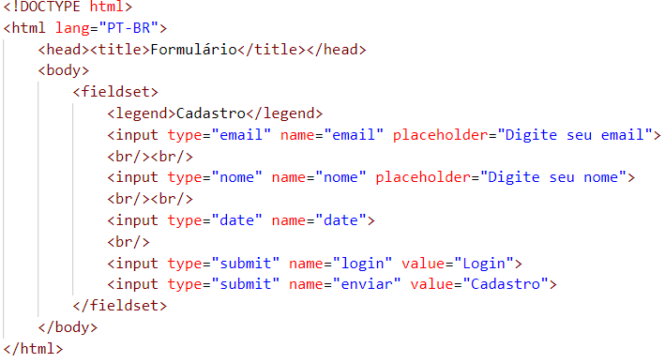
HTML
Date input
Código no editor de texto:

Slide 20
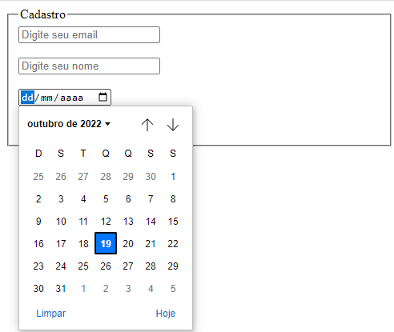
HTML
Date input
Site no navegador:

Slide 21

HTML
Email input
A tag para criarmos um campo de texto para emails é <input> com o atributo type=”email”

Slide 22
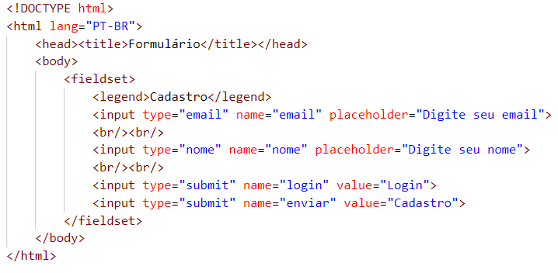
HTML
Email input
Código no editor de texto:

Slide 23
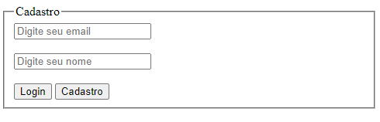
HTML
Email input
Site no navegador:

Slide 24
dev.learn(web)
Aula 04
HTML(Formulários) - Parte 2

